Slide 1
Heuristiky a kognitivní zkreslení
Tereza Gardianová

Slide 2
Obsah
Experiment
Co to je?
Příklady
Propojení s naším tématem

Slide 3
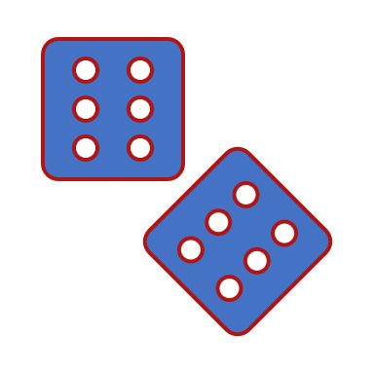
Co je podle vás více pravděpodobné?
A: POPOPP
B: PPPOOO

Slide 4
SKUPINA A:
8x7x6x5x4x3x2x1
SKUPINA B:
1x2x3x4x5x6x7x8

Slide 5
Co to je?
Heuristika = „shortcuts“ zkratkovité jednání, které nám pomáhá vyřešit složité úkoly
Cognitive bias = systematická chyba (error) v našem myšlení
Nemáme kapacitu ani dostatek času vybrat racionálně vždy tu nejlepší variantu
Obecně se toto jednání často označuje za iracionální
Ovlivňují nás různé podněty, které si neuvědomujeme
Psychologie a behaviorální ekonomie

Slide 6
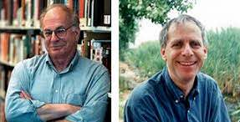
Historie a významní autoři
Herbert A. Simon(1985) – omezená racionalita (iracionalita?)
Kahneman a Tversky – (1974, 1979) behaviorální ekonomie, heuristiky, prospektová teorie – Nobelova cena

Slide 7
Dělení
Ovlivnění – individuální X skupinové - sociální
Ovlivnění – rozhodovací proces, chování, přesvědčení
Ovlivnění – iluzorní korelace – pravděpodobnost či následky jevů
Ovlivnění – paměti

Slide 8
Zpět k experimentu – kotvení a heuristika reprezentativnosti
Kotvení = Jev, kdy se někomu řekne v podstatě neinformativní číslo, které pak může ovlivnit výsledek
Heuristika reprezentativnosti = mylná představa o šancích
Dostupnosti – snadno vybavitelné informace

Slide 9
Change blindness
Simons, Rensink, (2005): „[CB] is the striking failure to see large changes that normally would be noticed easily. Over the past decade this phenomenon has greatly contributed to our understanding of attention, perception, and even consciousness. The surprising extent of change blindness explains its broad appeal, but its counterintuitive nature has also engendered confusions about the kinds of inferences that legitimately follow from it.“
Video s gorilami
https://www.youtube.com/watch?v=FWSxSQsspiQ

Slide 10
Thaler - nudge
způsob, jak lidé myslí, můžeme navrhnout prostředí, v němž pro ně bude jednodušší vybrat si tu nejlepší alternativu pro sebe, své prostředí a společnost
Architektura výběru
Zdravotní systém
Byznys, politologie
Penzijní spoření

Slide 11
Framing
lidé rozhodují o možnostech na základě toho, zda jsou možnosti prezentovány s pozitivními nebo negativními konotacemi
Positive | "Saves 200 lives" | "A 33% chance of saving all 600 people, 66% possibility of saving no one."
Negative | "400 people will die" | "A 33% chance that no people will die, 66% probability that all 600 will die."

Slide 12
Propojení s naším tématem
nedůvěra k lidem, jenž si něčeho „nevšimli“
přeceňování vlastní spolehlivosti
nedostatečná kontrola
Nedokážeme vyhodnotit situaci správně
Jsme lehce ovlivnitelní (vnějšími faktory) – reklama, média
Neuvědomujeme si všechny důvody proč jsme se nějak rozhodli

Slide 13
Děkuji za pozornost
Tereza Gardianová

Slide 14
Zdroje
Haselton MG, Nettle D, Andrews PW (2005). "The evolution of cognitive bias.". In Buss DM (ed.). The Handbook of Evolutionary Psychology (PDF). Hoboken, NJ, US: John Wiley & Sons Inc. pp. 724–746.
Tversky A, Kahneman D (September 1974). "Judgment under Uncertainty: Heuristics and Biases". Science. 185 (4157): 1124–31.
Kahneman D, Tversky A (July 1996). "On the reality of cognitive illusions" (PDF). Psychological Review. 103 (3): 582–91, discussion 592–6. CiteSeerX 10.1.1.174.5117. doi:10.1037/0033-295X.103.3.582. PMID 8759048.
Kahneman, D. (2011). Myšlení – rychlé a pomalé. Jan Melvil Publishing, s.r.o.
Simon, H. A. (1986). Rationality in psychology and economics. Journal of Business, S209-S224.
Zhang SX, Cueto J (2015). "The Study of Bias in Entrepreneurship". Entrepreneurship Theory and Practice. 41 (3): 419–454. doi:10.1111/etap.12212. S2CID 146617323.

